Slide 1

Konstrukční návrh a výpočet vyprošťovacího vozíku pro automobily
Vysoká škola technická a ekonomická v Českých Budějovicích
Ústav Technicko-technologický
Autor: Vratislav Tichý, 17176
Vedoucí práce: doc. Ing. Petr Hrubý, CSc.

Slide 2
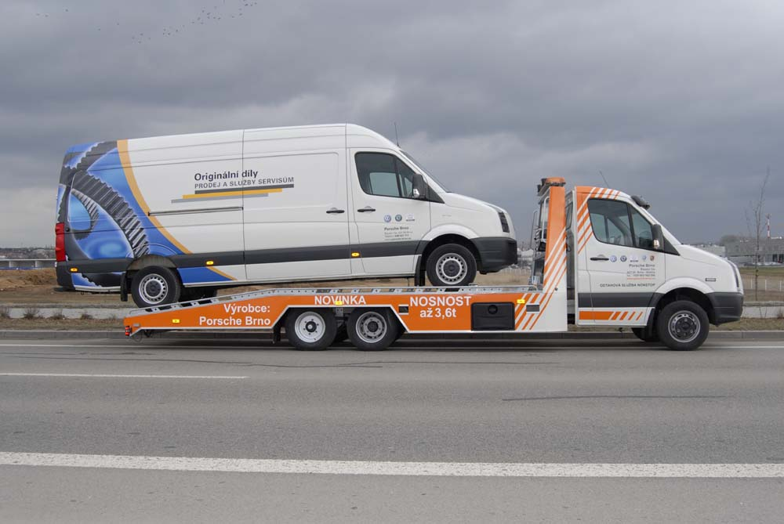
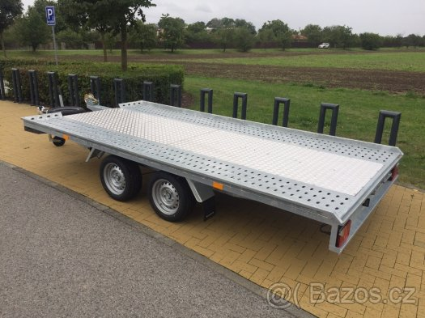
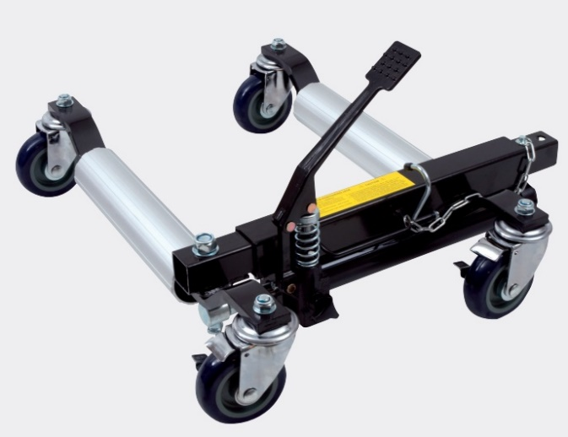
Úvod
Porucha automobilu
Potřeba dopravit automobil na místo opravy
Běžné způsoby vyprošťování
Řešení pro podzemní garáže
Vyprošťovací vozík
Automobilové výstavy

Slide 3
Cíl práce
Návrh vyprošťovacího vozíku
Hmotnost automobilu do 2.5 t
Provozní rychlost do 5 km/h
Vozík není určen pro provoz na pozemních komunikacích

Slide 4
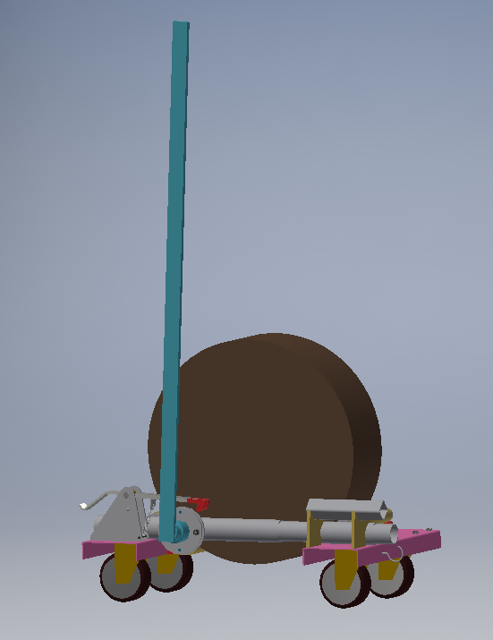
Princip funkce
1.
F_{r}
Na páku se působí silou (252N)
Řetěz se navijí na buben
Vozík se stahuje
Kolo se zvedá
4.
3.
2.

Slide 5
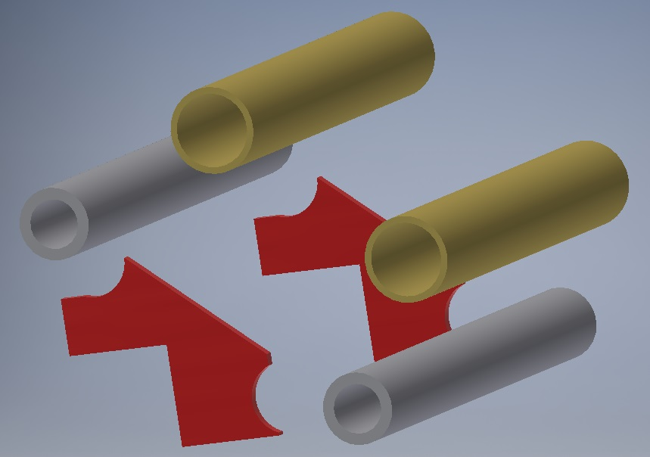
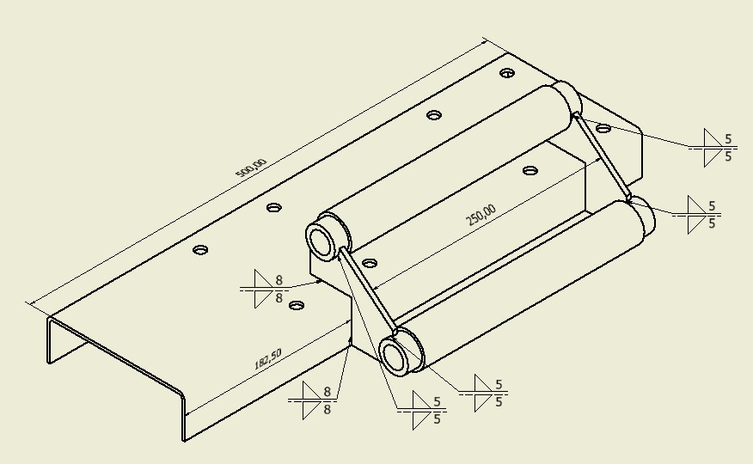
Konstrukční návrh
Vyrobené díly se svaří do sestav dle dokumentace
Svařovací technologie :
Ruční obloukové svařování obalenou elektrodou
Svařené sestavy se zinkují nebo natírají.

Slide 6
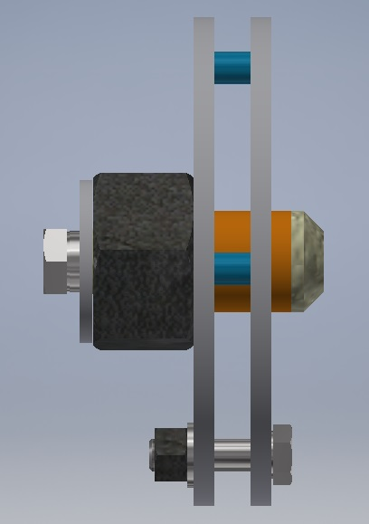
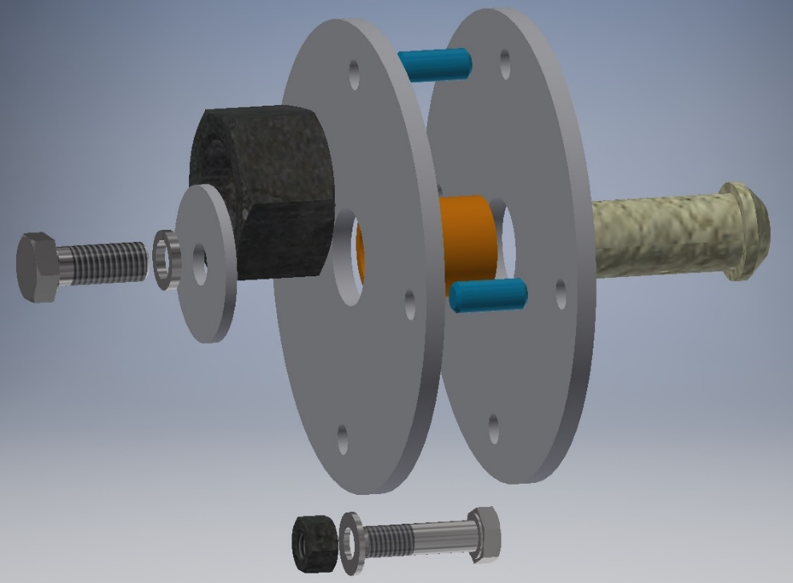
Konstrukční návrh
Přivařit buben, trubku, čepy a matku.
Složit do polohy na obrázku.
Za šroub 1 se přichytí řetěz.
1.

Slide 7
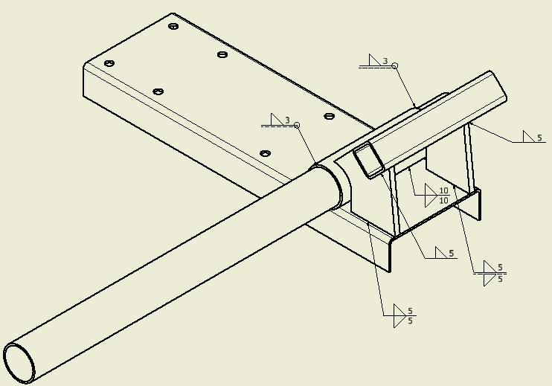
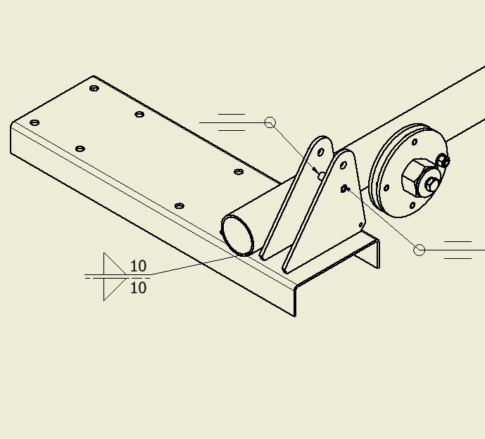
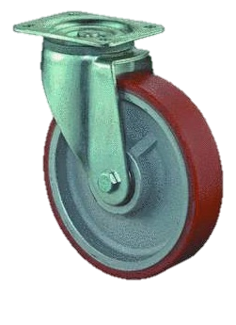
Konstrukční návrh
Pozinkované sestavy osadit kolečky

Slide 8
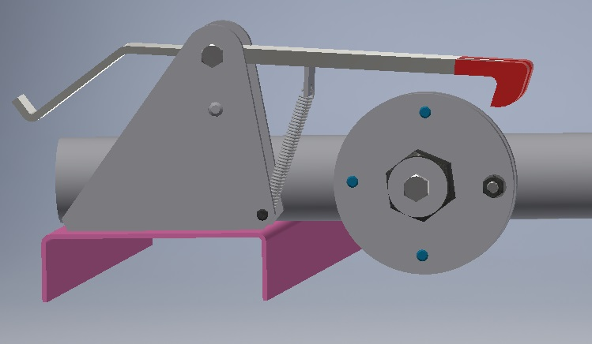
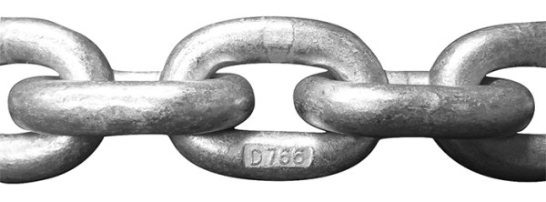
Konstrukční návrh
Nasadí se pružina
  Zajišťuje přítlak k řetězu
Přišroubuje se páka
  Zabraňuje povolení řetězu
Nasadí se řetěz
  Síla působící na řetěz : 2654N

Slide 9
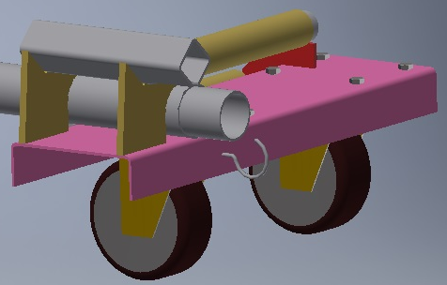
Konstrukční návrh
Po nastavení rozteče se řetěz zaklíní do spáry v jeklu
Přebytečný řetěz se pověsí na háček v U profilu
Vozík je připraven k použití

Slide 10
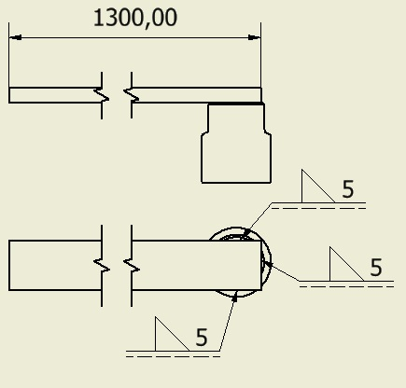
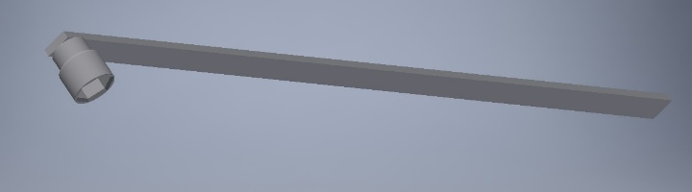
Konstrukční návrh
Vnitřní šestihran se přivaří k páce
Páka se nasadí na matici na bubnu
Otočením páky se nadzdvihává automobil

Slide 11
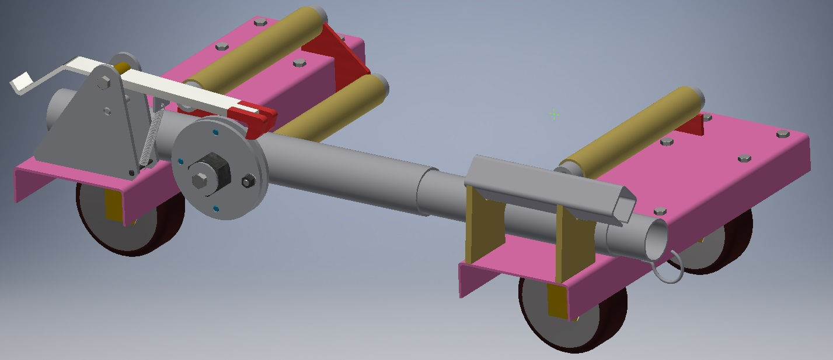
Konstrukční návrh

Slide 12
Závěr
Konstrukční řešení provedeno
Cíle práce naplněny
Dokumentace připravena k výrobě prototypu
Pevnostní podmínky základních částí splněny s rezervou

Slide 13
Otázka vedoucího práce
Vysvětlete metodu výpočtu koutového svaru při statickém zatěžování. Popište uvažovanou mechaniku lomu. Vysvětlete, jak stanovujeme ekvivalentní plochu průřezu v místě lomu. Uvažujte průběžný koutový svar na součásti kruhového průřezu (trubka spojená čelně s deskou průběžným koutovým svarem). Provozní zatížení je dáno kombinací tahu a krutu. Vektor síly a vektor krouticího momentu leží v ose trubky. Formulujte pevnostní podmínku.

Slide 14
Doplňující otázka?

Slide 15
Děkuji za pozornost

